Slide 1
Формирование социально-коммуникативных навыков у детей дошкольного возраста с помощью игры.

Slide 2
Формирование социально-коммуникативных навыков у детей – это процесс, связанный с отработкой языковых навыков, речевых умений, форм специально усвоенных стереотипов поведения, который включает в себя следующие компоненты:
1. Коммуникативные навыки:
2. Социальные навыки:
- вербальные (умение начать, поддержать, завершить диалог, беседу; умение выслушать другого, сформулировать и задать вопрос; участвовать в коллективном обсуждении темы)
- невербальные (умение вести разговор, повернувшись лицом к собеседнику; умение использовать при разговоре жесты, мимику, регулировать громкость и тембр голоса).
умение выражать свои чувства и эмоции; умение взаимодействовать со взрослыми и сверстниками (как знакомыми, так и не знакомыми); умение регулировать свое эмоциональное состояние в зависимости от ситуации.

Slide 3
Социализация Социализация дошкольников является важным условием гармоничного развития ребенка. Освоение ребенком культуры, общечеловеческого опыта невозможно без взаимодействия и общения с другими людьми. Коммуникация Умение ребенка позитивно общаться позволяет ему комфортно жить в обществе людей. В социальном развитии старших дошкольников ведущую роль играют коммуникативные способности. Они позволяют различать те или иные ситуации общения, понимать состояние других людей и на основе этого адекватно выстраивать свое поведение.

Slide 4
Социально – коммуникативная компетентность детей подразумевает развитие умений:
Понимать эмоциональные состояния человека
(веселый, грустный, рассерженный, и т.д.);
Получать необходимую информацию в общении;
Выслушать другого человека, с уважением относиться к его мнению и интересам;
Вести простой диалог со взрослыми и сверстниками;
Отстаивать свое мнение;
Соотносить свои желания с интересами других людей;
Принимать участие в коллективных делах
(договариваться, уступать и т.д.);
Уважительно относиться к окружающим людям;
Принимать и оказывать посильную помощь;
Спокойно реагировать в конфликтных ситуациях.

Slide 5
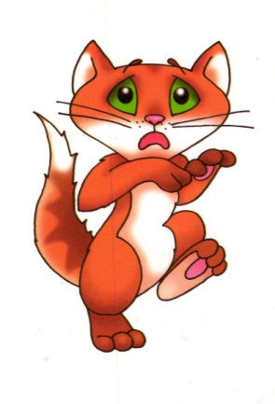
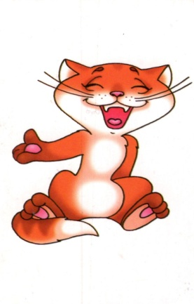
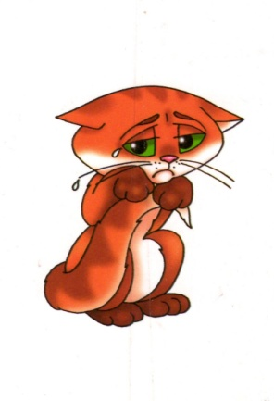
Для гармоничного развития детей необходимы игры на развитие эмоциональной отзывчивости. Например, игра на определение эмоционального состояния или игра «Давайте говорить друг другу комплименты». Эти игры развивают эмоциональные переживания ребенка. В ситуации общения, на основе ярких эмоциональных переживаний у ребенка развиваются желание и потребность в сотрудничестве.

Slide 6
Важно что бы ребенок умел поддержать беседу, для этого необходимо развивать у дошкольников диалогическую речь. Для налаживания диалогического общения используются настольно-печатные, дидактические игры, или игры вопрос – ответ.

Slide 7
Подвижные игры в основном проводятся на прогулках и в свободное время. В процессе подвижных игр происходит игровое перевоплощение детей в героев игры. Это способствует развитию умения действовать в соответствии с поставленной задачей и согласно с отведенной ролью.

Slide 8
Дошкольное детство – период познания и освоения мира человеческих отношений. Ребёнок моделирует их в сюжетно-ролевой игре, которая становится для него ведущей деятельностью.

Slide 9
Содержание игры отражает отношение ребенка к окружающей его действительности. Можно наблюдать, как, играя в дочки-матери, одна «мама» будет постоянно кричать на своих «детей», другая будет примерять наряды, третья – заниматься «детьми», укладывать их спать, и т. д. Такими играми ребенок показывает, какой стереотип поведения выбирается им за образец для подражания.

Slide 10
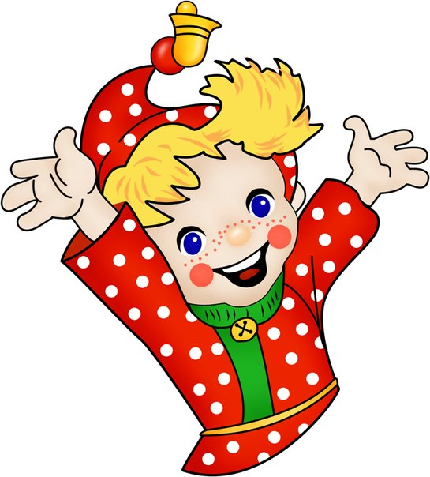
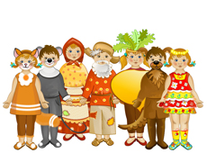
Большое влияние на личность ребёнка оказывают театрализованные игры, это сильное средство для развития речи дошкольников, которые во время игры чувствуют себя раскованно, свободно и активно взаимодействуют друг с другом и взрослыми.

Slide 11
Важно, чтобы старшие дошкольники умели находить общий язык с окружающими его людьми и адекватно общаться со сверстниками и взрослыми в различных ситуациях. Это поможет дошкольнику легче и быстрее адаптироваться к условиям школьной жизни.

Slide 12
Спасибо за внимание.

